Slide 1
Resultados Análisis Predictivo 2
Colombia, Departamentos y Capitales
16 de octubre, 2020
Por Andrés Segura

Slide 2
Evento
Tuberculosis
Para Colombia, Departamentos y DC
Fuente: SIVIGILA

Slide 3
Tuberculosis – Ajustes Realizados
Situación
Modelos con Señal de Rastreo = 0
Tiempo para predicción:
Modelos sin COVID ~2 horas
Modelos con COVID ~10 horas
Solución
Solo modelos con Señal de Rastreo > 0
Tolerancia para la Señal de Rastreo <= 4
Se paralelizó la solución
Requiere de un procesador con múltiples cores (ideal 4) para sacar provecho

Slide 4
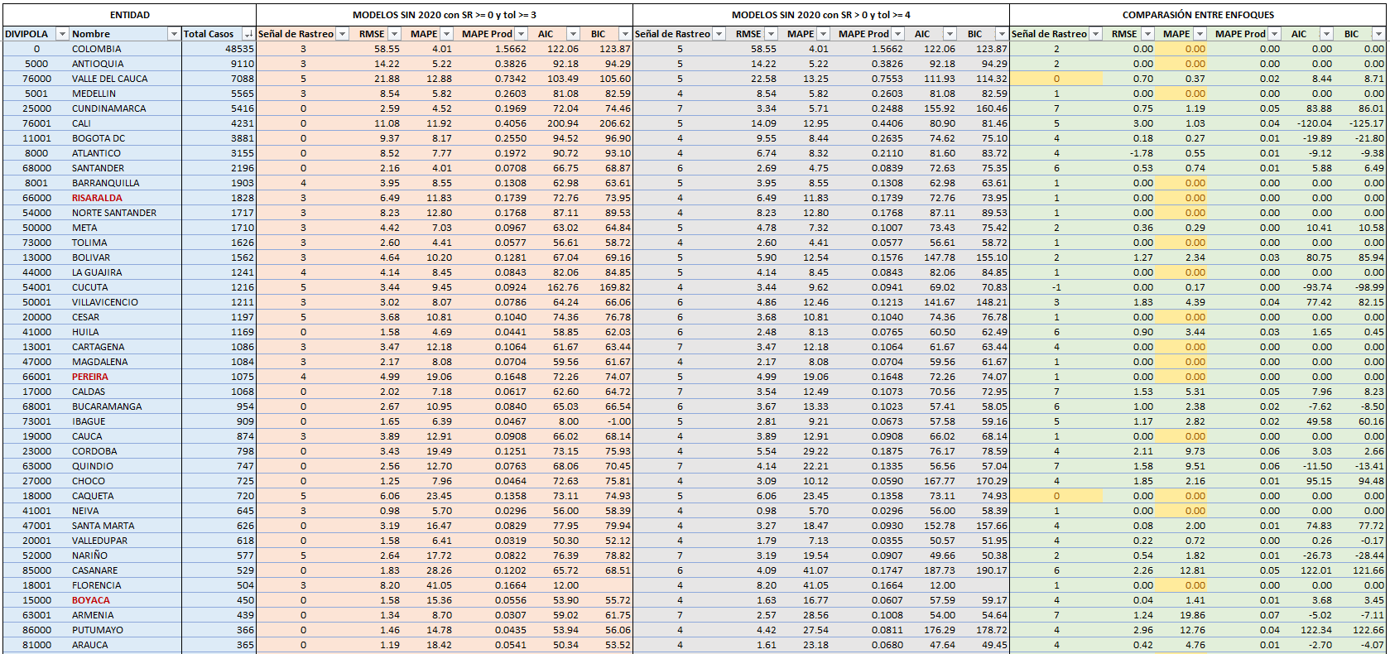
Tuberculosis – Comparación Resultados
Señal de Rastreo = 6 no cambiaron | MAPE = 36 no cambiaron | MAPE promedio antes = 15.99 | MAPE promedio ahora = 17.97 |

Slide 5
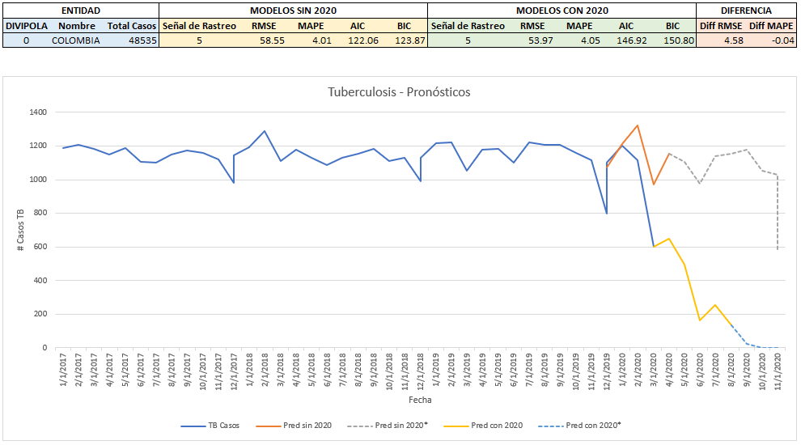
Tuberculosis – Pronóstico Colombia

Slide 6
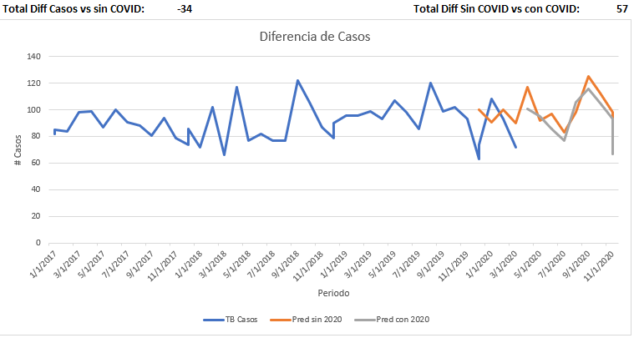
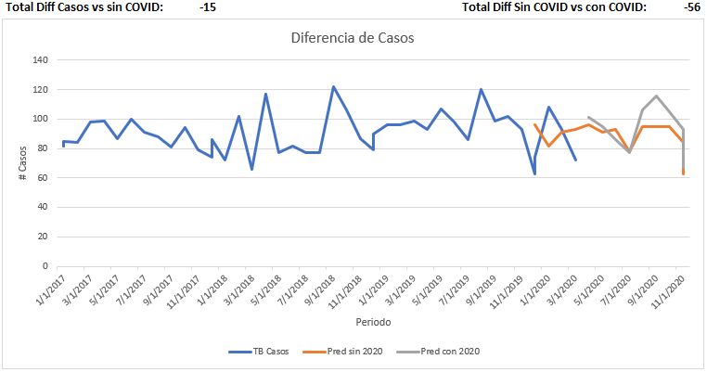
Tuberculosis – Pronóstico Bogotá DC
Después
Antes

Slide 7
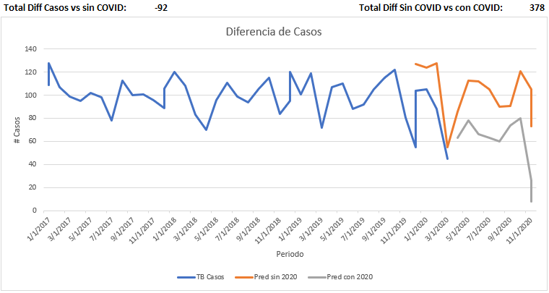
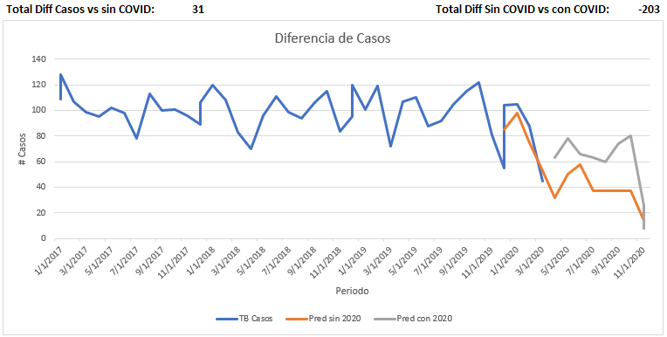
Tuberculosis – Pronóstico Cali
Después
Antes

Slide 8
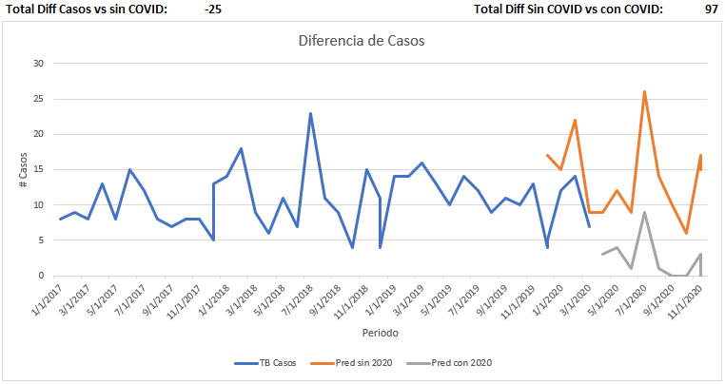
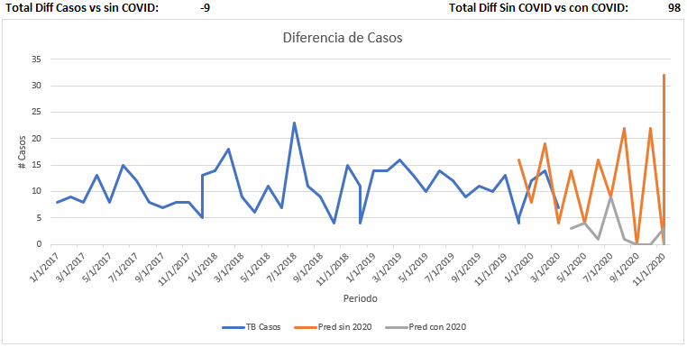
Tuberculosis – Pronóstico Boyacá
Después
Antes

Slide 9
¡Gracias!

